Slide 1

VICERRECTORADO DE INVESTIGACIÓN INNOVACIÓN Y TRANSFERENCIA DE TECNOLOGÍA
DIRRECIÓN DE POSGRADOS
PROYECTO DE TITULACIÓN PREVIO A LA OBTENCIÓN DEL TÍTULO DE MAGISTER EN PRODUCCIÓN Y NUTRICIÓN ANIMAL
TEMA: RESPUESTA PRODUCTIVA DE GALLINAS LOHMANN DE 27 A 35 SEMANAS DE EDAD A LA MODIFICACION DEL BALANCE ELECTROLITICO
AUTOR: RUBIO ALVAREZ, LOURDES ALEXANDRA
DIRECTOR: ING. FALCONI CARDONA, RÓMULO RENAN
SANGOLQUÍ
2019

Slide 2
INTRODUCCIÓN
Crecimiento de la industria avícola
Producción de huevos
Balance ácido-básico
Crecimiento y desarrollo de las aves
Soluciones tampones
Sustancias químicas que pueden combinarse con ácidos o bases para prevenir los cambios bruscos de pH
Expresión del potencial genético
Sanidad
Estrés térmico
Interferencia en el metabolismo de los aminoácidos, minerales y vitaminas
Ion bicarbonato HCO₃⁻ y el dióxido de carbono CO₂⁻

Slide 3

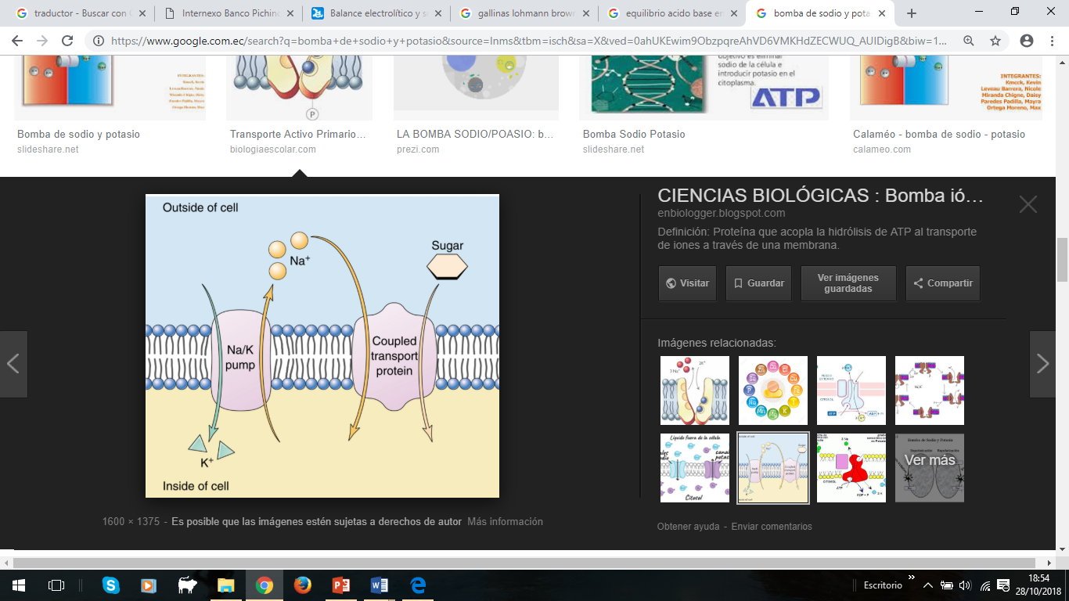
JUSTIFICACIÓN
Equilibrio ácido-base mantiene constante la concentración intracelular y extracelular de hidrogeniones
Baja productividad
Causas
Condición de alojamiento,
Efectos
Desórdenes metabólicos
Acidosis/alcalosis metabólica
Disminuye la calidad del producto final
Camas húmedas, etc.
Altas °T ambientales,
Inclusión de aa sintéticos, entre otros

Slide 4
OBJETIVOS
GENERAL
Evaluar parámetros productivos y calidad de huevo en gallinas ponedoras, alimentadas con una dieta convencional, frente a 2 dietas reguladas con balance electrolítico, para mejorar la productividad.
ESPECÍFICOS
Evaluar el efecto de la regulación del Balance-Electrolítico sobre la producción y calidad de huevo (porcentaje de huevos rotos, porcentaje huevos sucios, peso del huevo).
Evaluar el efecto de la regulación del Balance-Electrolítico sobre los parámetros zootécnicos (conversión alimenticia, biomasa, consumo de alimento diario y humedad de heces).
Evaluar económicamente y determinar el mejor tratamiento.

Slide 5
MATERIALES Y MÉTODOS

Slide 6
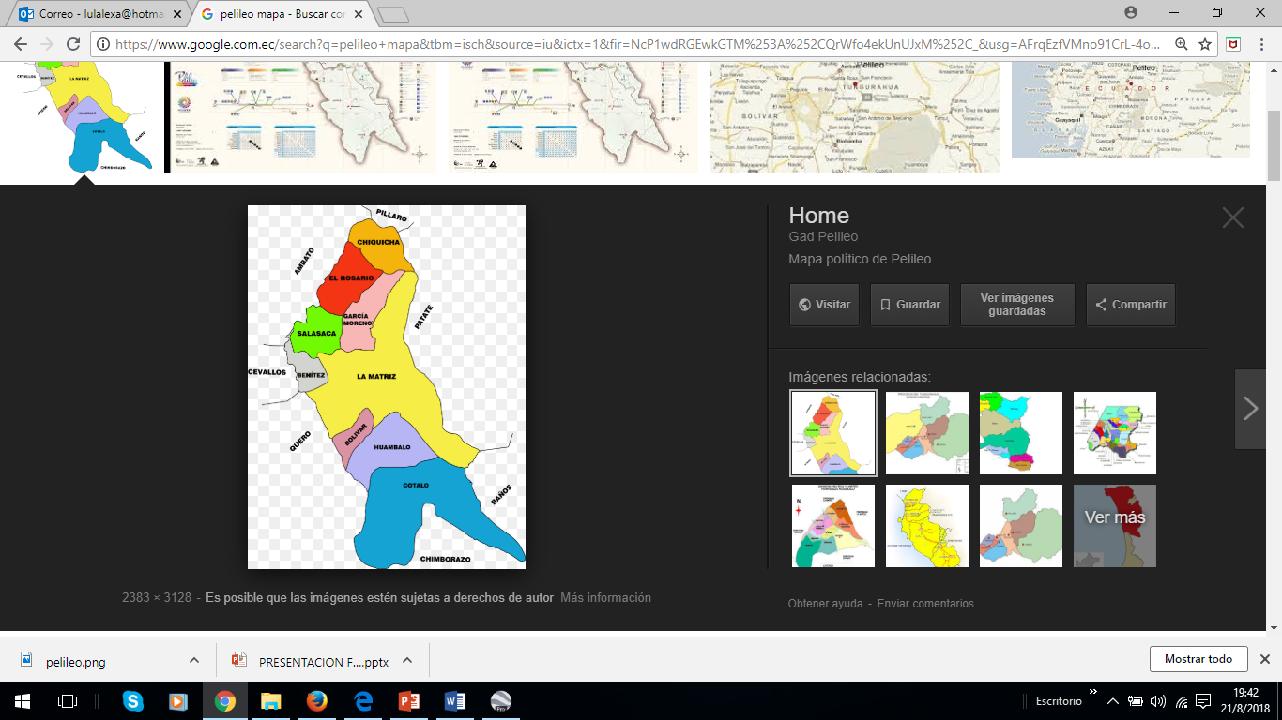
UBICACIÓN DEL ENSAYO
Localización Geográfica
Provincia: Tungurahua
Cantón: Pelileo
Parroquia: Matriz
Sector: El Corte
Granja Avícola: Jesús del Gran Poder
Características meteorológicas:
Temperatura media anual: 14,7°C
Precipitación media anual: 556 mm
Humedad relativa: 50%
Duración de la investigación
9 semanas

Slide 7
METODOLOGÍA
Gallinas Lohmann Brown
27-35 semanas de edad
1.855 g. 1.977 g. peso inicial
Tratamientos
T1 Sin adición de fosfato de sodio
T3 3 kilos de fosfato de sodio/Tn alimento
Unidad Experimental
5 animales/jaula (40,6 × 45,7 cm.)
50 repeticiones
T2 1,5 kilos de fosfato de sodio/Tn alimento
Diseño Experimental
Diseño Completamente al azar (DCA)

Slide 8
METODOLOGÍA
Composición nutrimental de la dieta tratamiento 1

Slide 9
METODOLOGÍA
Composición de nutrientes de la dieta tratamiento 2

Slide 10
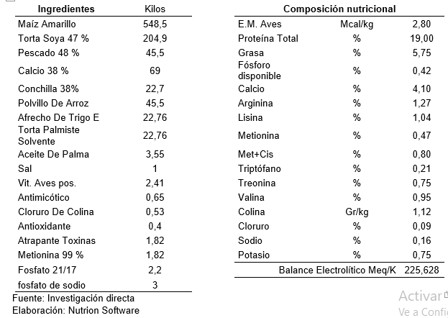
METODOLOGÍA
Composición de nutrientes de la dieta tratamiento 3

Slide 11
METODOLOGÍA
El manejo de las gallinas se, efectuó en base al protocolo de manejo de la granja.
Se administró:
111g./ave/día,
Agua ad libitum
Manejo sanitario en función del manual de bioseguridad.
La recolección de la producción de huevos se lo realizó en forma diaria de todos los tratamientos y su clasificación en forma manual
- Sanos
- Sucios
- Rotos
Durante la medición de las variables, se registró:
Estado sanitario de las aves,
Temperatura ambiental,
Parámetros zootécnicos

Slide 12
VARIABLES A MEDIR

Slide 13
Variables a medir
VARIABLES
% huevos rotos
% huevos sucios
Biomasa
Humedad heces
Consumo alimento diario
Conversión alimenticia
Producción huevos %
Peso del huevo
Notes:
El análisis de varianza no presentó diferencias significativas en los tratamientos de las variables de

Slide 14
Análisis de la información

Slide 15
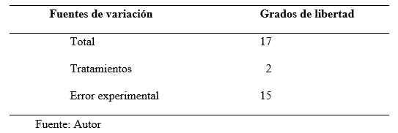
Análisis de varianza
Tratamientos: 3
Nivel de Confianza: 95%
Regresión lineal entre las variables dependientes (porcentaje de postura, consumo de alimento, etc.) y la variable independiente (nivel de fosfato de sodio en el balanceado).

Slide 16
PARÁMETROS PRODUCTIVOS

Slide 17
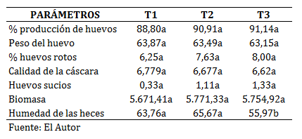
Parámetros productivos
Notes:
Se determinó cada tratamiento
Cual es la mejor alternativa

Slide 18
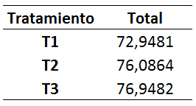
Análisis económico
El análisis económico, se realizó en base al presupuesto parcial de Perrin et. al., (1976
La mejor alternativa económica se determinó en base al análisis de dominancia, donde se obtuvieron los tratamientos no dominados y se estimó la tasa de retorno marginal (TRM), siendo el tratamiento 3 el que obtuvo mejor retorno económico sobre el T2 y T1 respectivamente.
Notes:
Se determinó cada tratamiento
Cual es la mejor alternativa

Slide 19
CONCLUSIONES

Slide 20
Conclusiones
Adición de fosfato de sodio, no presentó diferencias significativas sobre las variables zootécnicas, sin embargo se observó una mejoría para:
Peso de huevo T1 (63,87 g.),
Mejor porcentaje de postura T3 (91,14%)
Biomasa T3 (5.771,33).
La humedad de heces presentó diferencias estadísticas, siendo el tratamiento 3 (3,0 Kg. de fosfato de sodio) el que mostró un menor porcentaje de humedad en heces con un 55,31%, sin embargo para la variable de huevos sucios el menor porcentaje fue de 0,33 correspondiente al tratamiento 1 (sin la adición de fosfato de sodio)
Notes:
Promedio en gramos y se debe a q todos comieron 111g

Slide 21
RECOMENDACIONES

Slide 22
Recomendaciones
Replicar el presente estudio en diferentes pisos climáticos en donde la variable principal de estrés sea las altas temperaturas, a fin de evaluar si bajo estas circunstancias el fosfato de sodio ejerce un mayor efecto en el desempeño productivo de las aves.
Realizar el mismo estudio en pollos de engorde, con la finalidad de evaluar la productividad de estos bajo condiciones de estrés calórico y diferentes niveles de balance electrolítico.
Publicar el presente estudio en medios especializados para difundir los resultados obtenidos
Notes:
Promedio en gramos y se debe a q todos comieron 111g

Slide 23

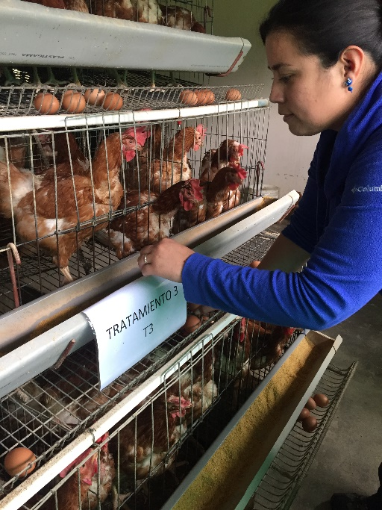
GRACIAS

